Slide 1







PHÒNG GD & ĐT QUẬN LONG BIÊN
CHÀO MỪNG CÁC THẦY, CÔ GIÁO VÀ CÁC EM
ĐẾN VỚI TIẾT HỌC
TOÁN

Slide 2

MÔN TOÁN
Bài 4
SO SÁNH SỐ (Tiết 1)
LỚN HƠN, DẤU >

Slide 3

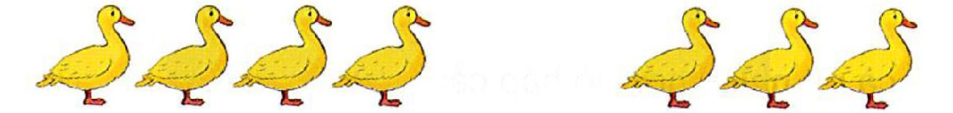
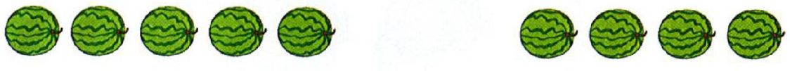
LỚN HƠN, DẤU >
4
3
>
Bốn lớn hơn ba.
>
4
5
Năm lớn hơn bốn.

Slide 4

LỚN HƠN, DẤU >
1
Tập viết dấu > .

Slide 5

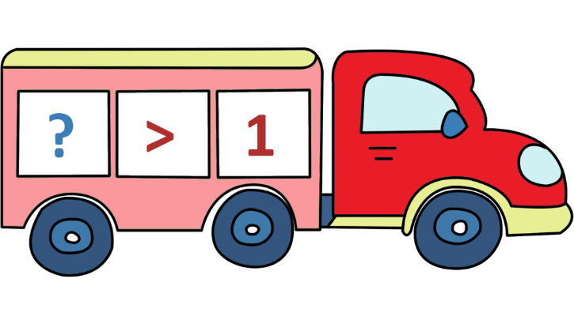

LỚN HƠN , DẤU >
2
Tìm số thích hợp.
2
4
8
6
2
2
0
5

Slide 6

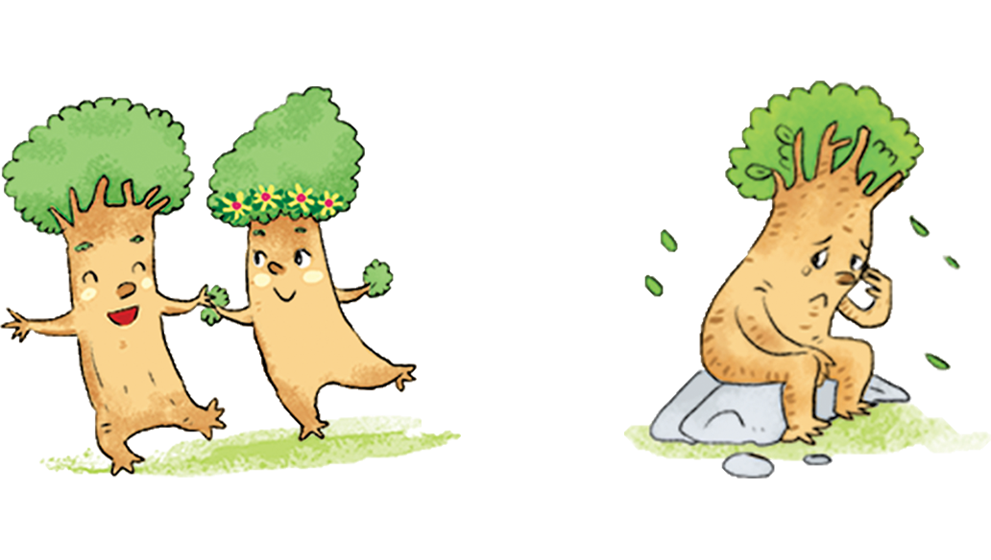
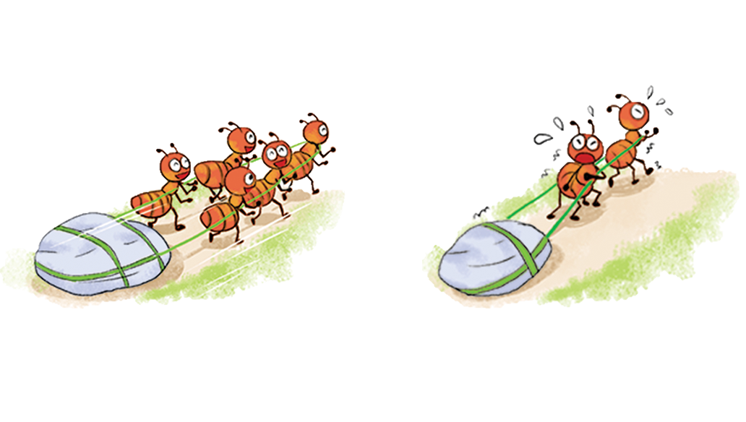
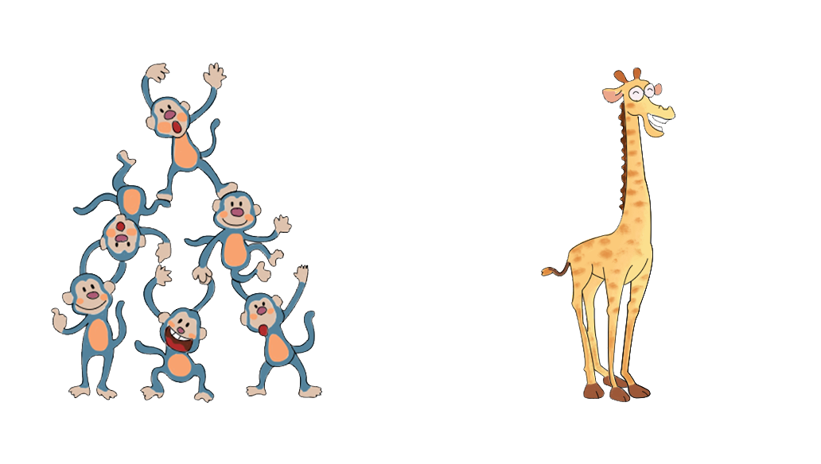
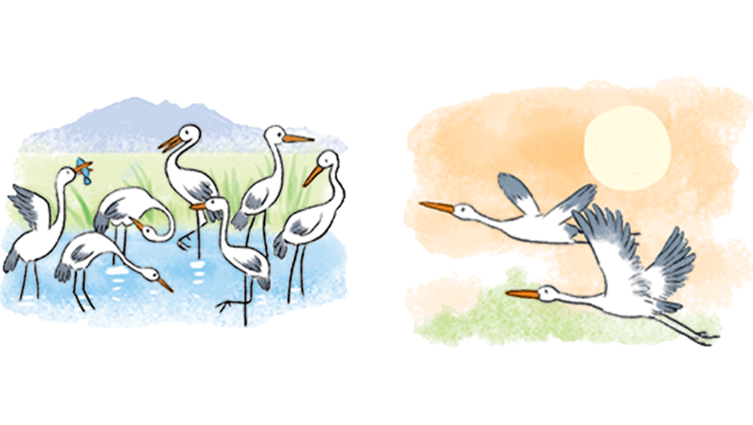
3
So sánh (theo mẫu).
>
2
?
?
?
5
2
>
2
2
>
2
?
?
?
?
?
?
2
>
2
2
>
2

Slide 7
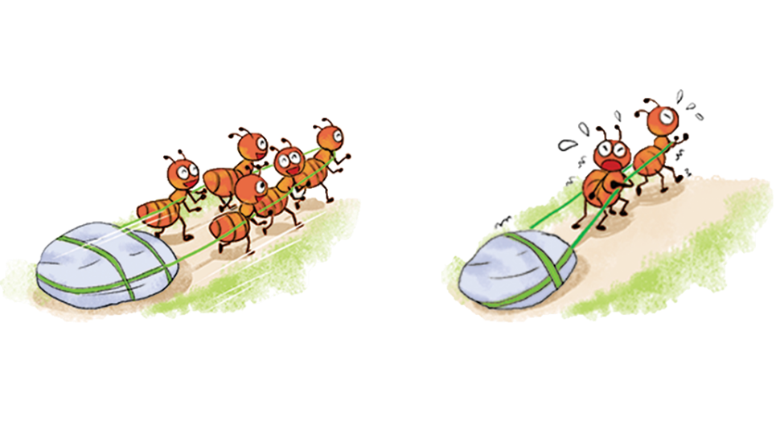
3
So sánh (theo mẫu).
5
>
2
2
>
2
?
>
?
2
?
2
2
>
1

Slide 8
3
So sánh (theo mẫu).
?
>
7
?
2
2
2
>
?
?
>
6
1
?
?
2
>
2

Slide 9
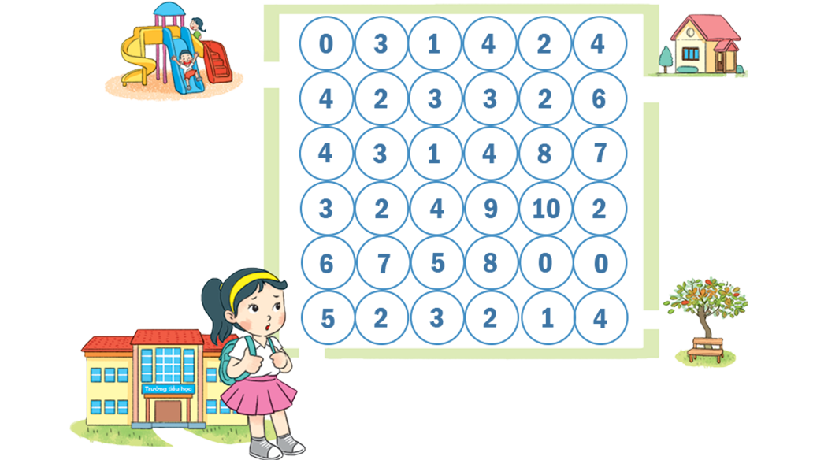
4
Đường Mai về nhà qua các ô có số lớn hơn 4. Tìm đường Mai về nhà.
4, 5, 6, 7, 8, 9, 10.

Slide 10

- Ôn lại bài học
- Xem trước các bài sau:
Bé hơn, dấu <
(trang 26-27)
DẶN DÒ

Slide 11




Cảm ơn các con chú ý học tập.
Chào tạm biệt !

